Slide 1
AGRICULTURA I – Téc. Agronegócio
IFSC – CÂMPUS LAGES
CULTURA DO MILHO
3. CULTIVARES
1. INTRODUÇÃO:
2. PRODUTIVIDADE: CONCEITOS
3. CARACTERIZAÇÃO DAS CULTIVARES
3.1. BASE GENÉTICA
3.2. CICLO
3.3. PORTE DA PLANTA E INSERÇÃO DA ESPIGA
3.4. CARACTERISTICAS DOS GRÃOS
4. ESCOLHA DA CULTIVAR
CULTIVARES E HÍBRIDOS

Slide 2
AGRICULTURA I – Téc. Agronegócio
IFSC – CÂMPUS LAGES
CULTURA DO MILHO
INTRODUÇÃO:
Na safra 2004/05, foram listadas 230 cvs de milho, sendo seis de milhos especiais (milho pipoca – 04; milho doce – 01 e; milho ceroso – 01).
Cerca de 32 cvs novas foram lançadas, substituindo 35 deixaram de ser comercializadas demonstrando a dinâmica dos programas de melhoramento e a importância da semente no aumento da produtividade.
Safra 2016/17: 315 cultivares disponíveis
- Desse total, 214 materiais (67,93%) apresentam alguma tecnologia transgênica.
“As cultivares transgênicas apresentam várias tecnologias responsáveis por grande parte de controle das lagartas que atacam a cultura, tanto na parte aérea quanto de solo, bem como a plantas resistentes ao glifosato e ao glifosinato
- 101 cultivares que completam o levantamento não têm nenhuma tecnologia transgênica. Os materiais convencionais representam 32,06% da relação total.
214 são precoces, 82 superprecoces, 10 semiprecoces, 5 hiperprecoces e apenas 4 são de ciclo normal
CULTIVARES E HÍBRIDOS

Slide 3
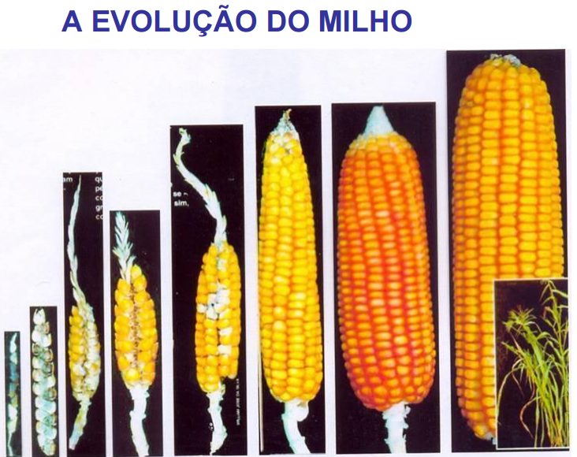
CULTURA DO MILHO
CULTIVARES E HÍBRIDOS

Slide 4
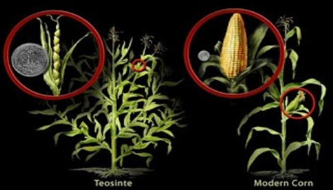
Ancestral do milho:
descendente da gramínea “Teosinte” (México)
Várias espigas e sem sabugo

Slide 5
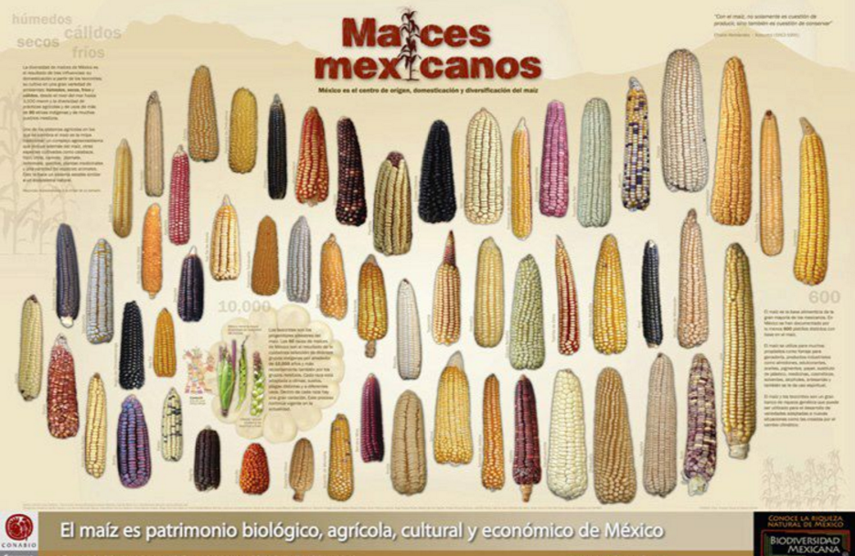

Slide 6
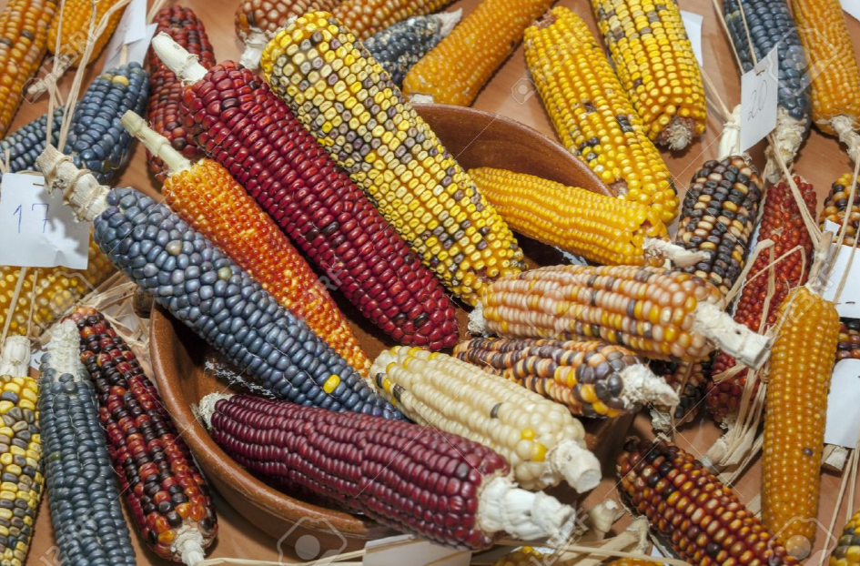
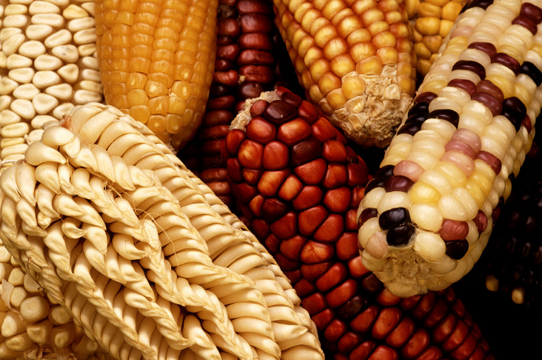
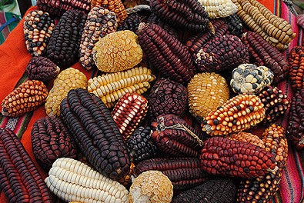
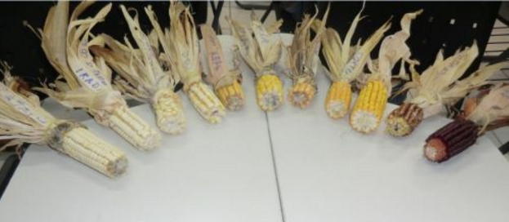

Slide 7
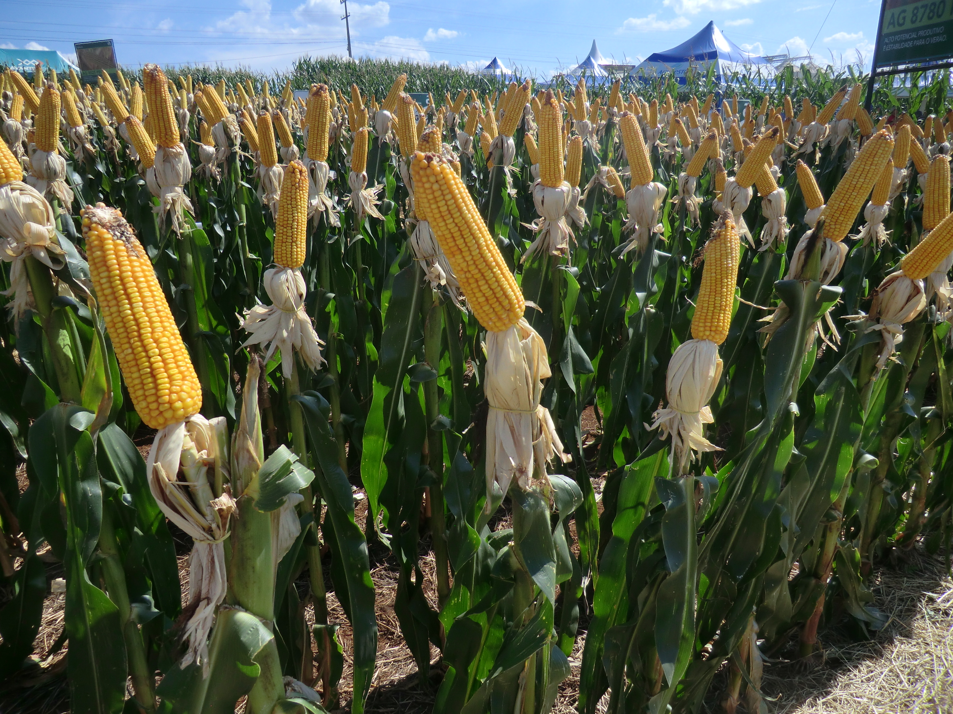
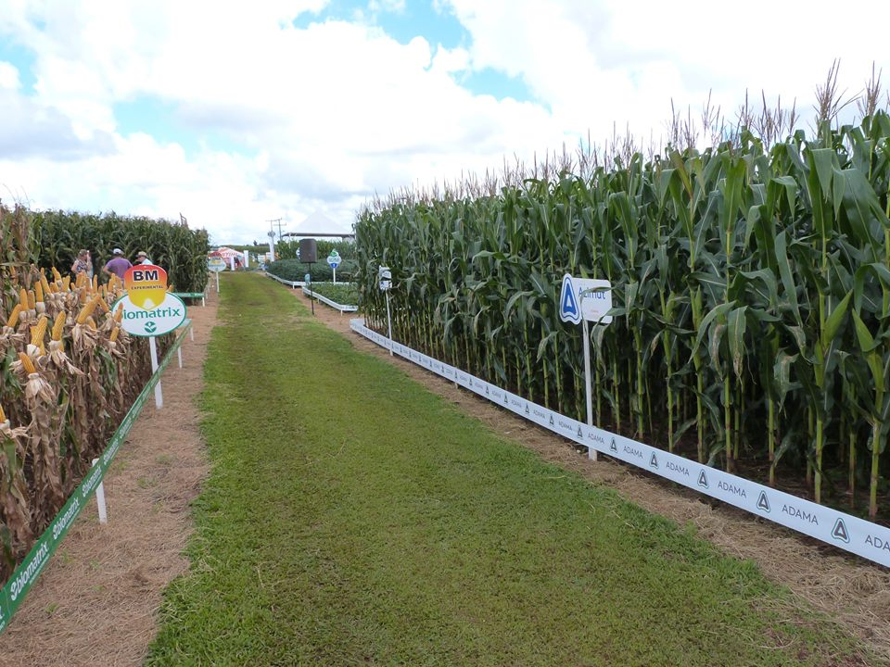
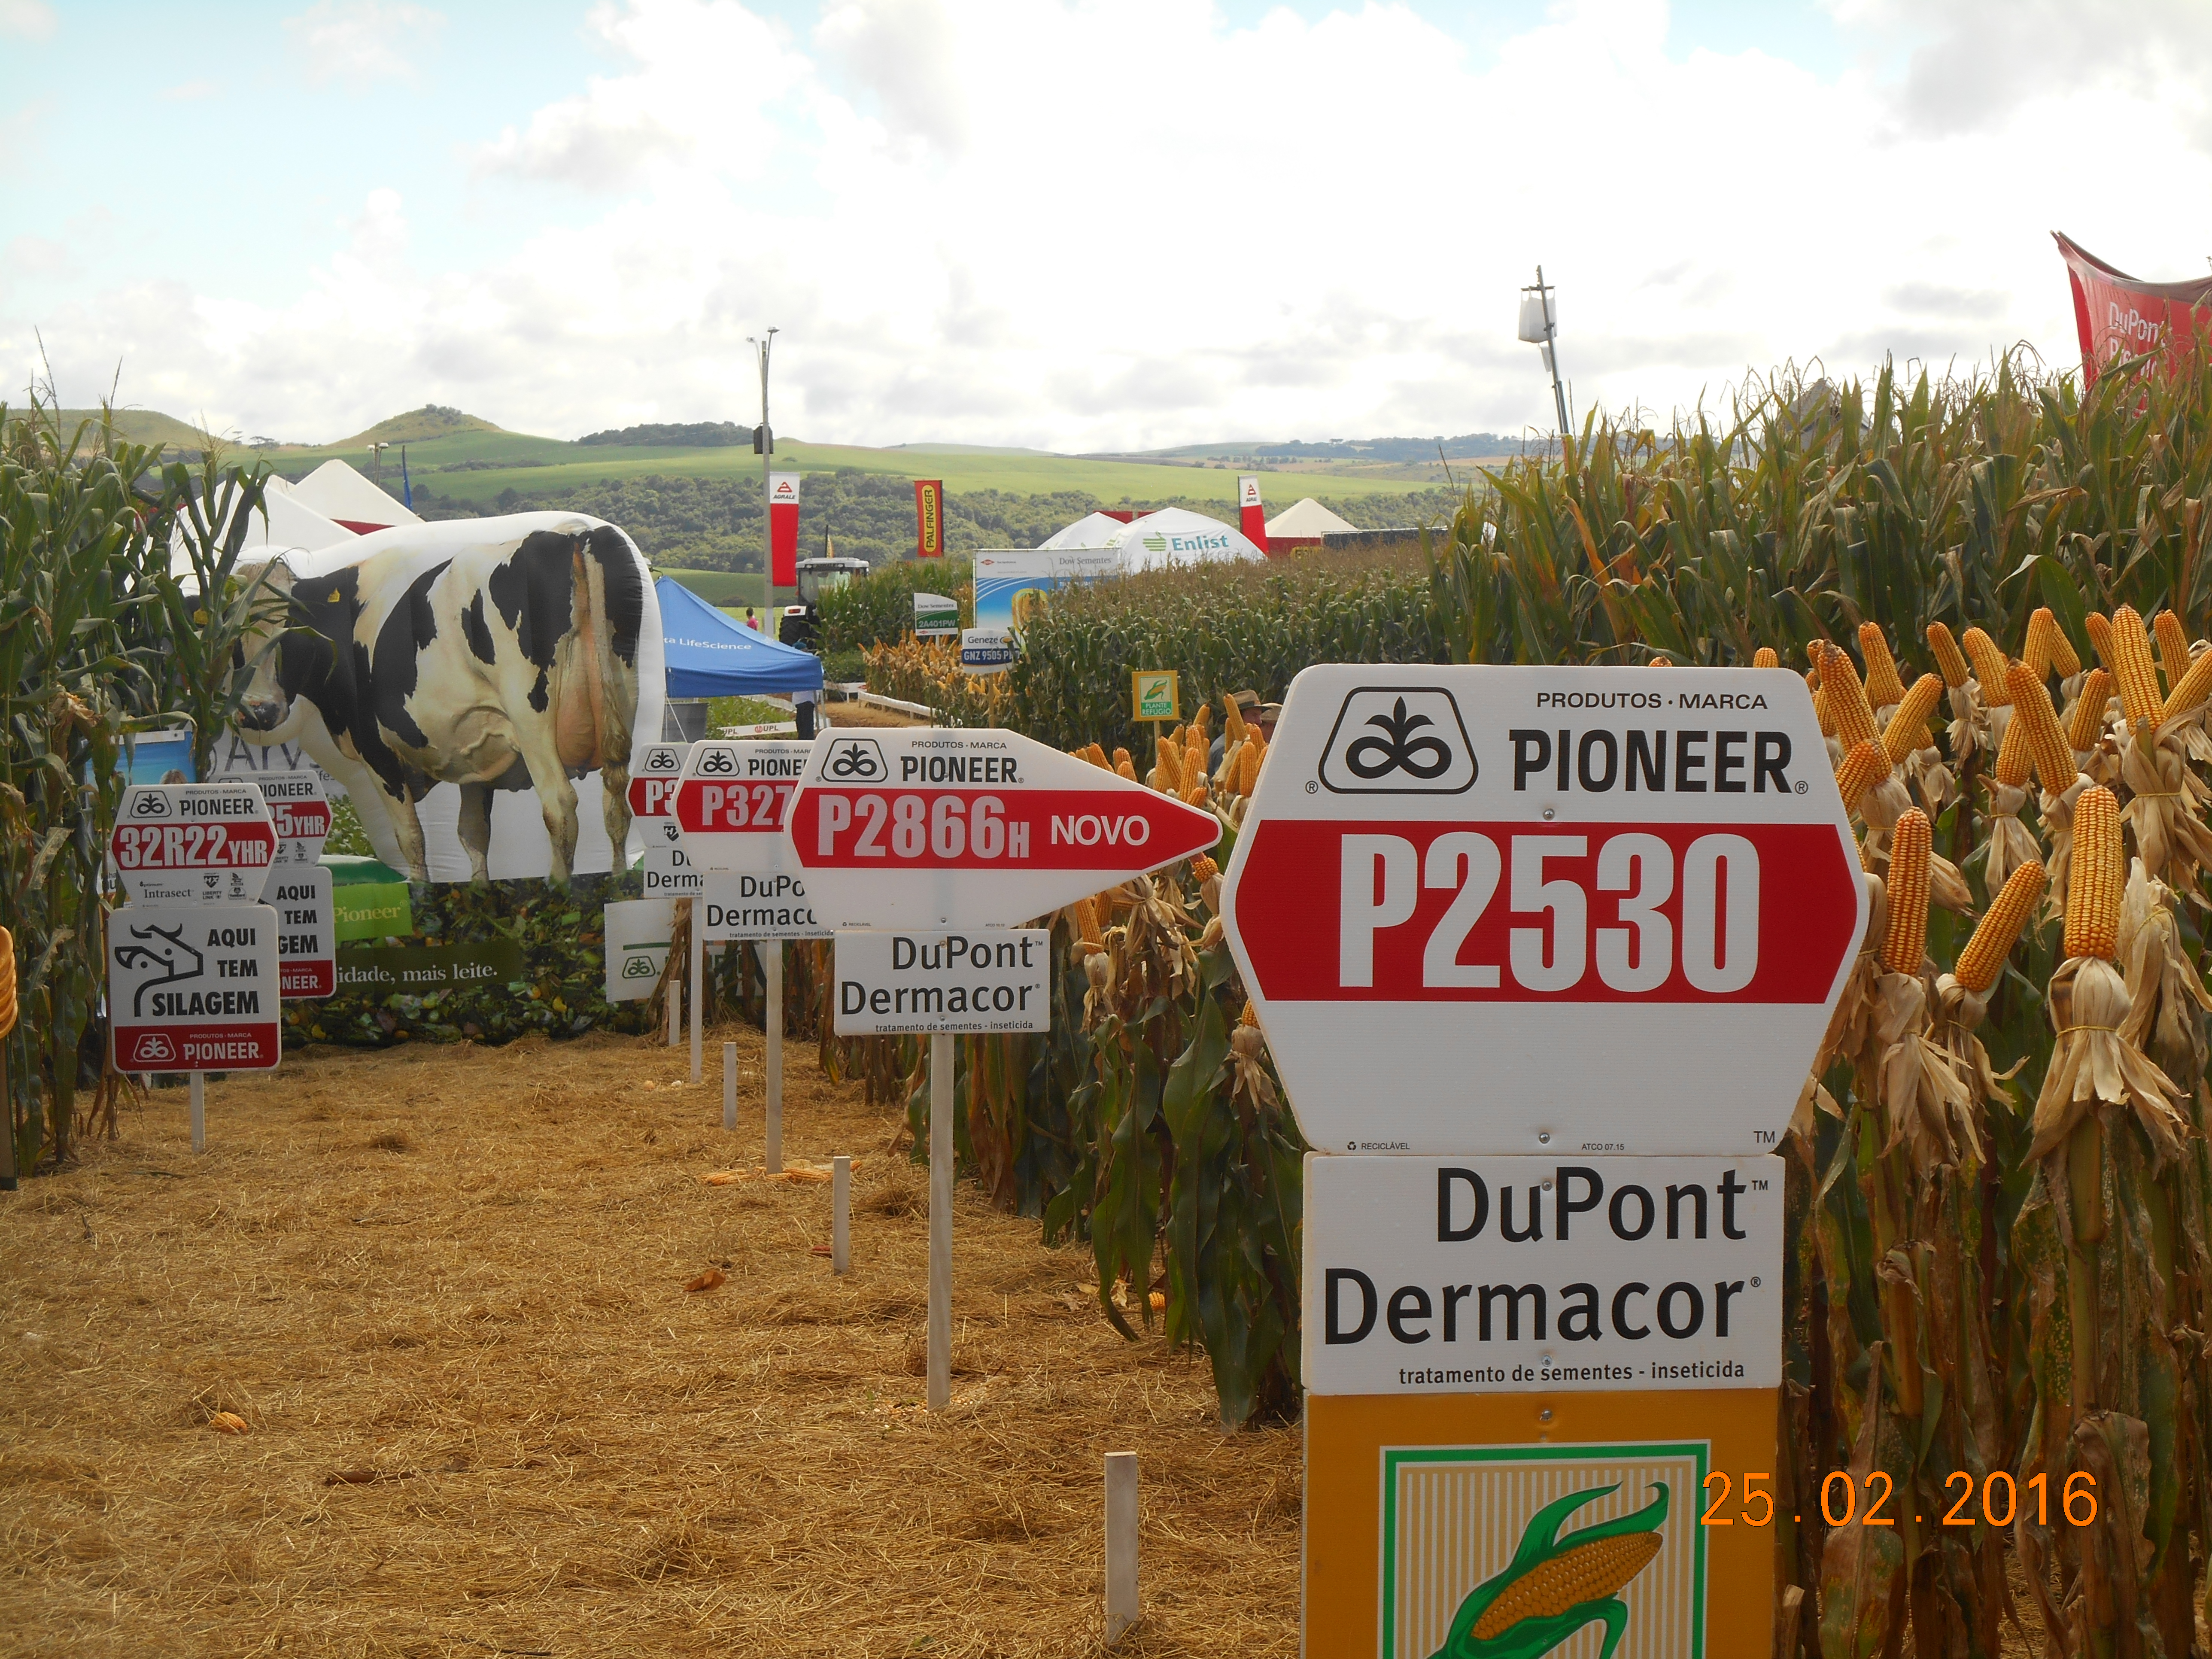

Slide 8
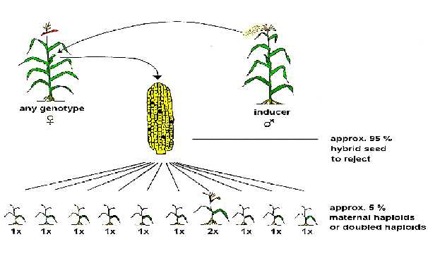
CULTURA DO MILHO
3. CARACTERIZAÇÃO DAS CULTIVARES
3.1. BASE GENÉTICA: VARIEDADES E HÍBRIDOS
* Variedade sintética * Linhagem
* Milho híbrido:
= Híbrido de TOP-CROSS
= Híbrido Simples
= Híbrido Simples modificado
= Híbrido duplo
= Híbrido triplo
= Híbrido triplo modificado
= Híbrido Intervarietal
= Híbrido Sintético
CULTIVARES E HÍBRIDOS

Slide 9
CULTURA DO MILHO
Variedade sintética:
Geração avançada obtida por meio de cruzamentos ao acaso de certo número de linhagens, sendo a população resultante mantida por polinização livre.
O número de linhagens que podem compor uma variedade sintética pode variar de 8 até, no máximo, 50 linhagens.
Em função de sua maior diversidade genética, elas apresentam maior adaptação, e consequentemente maior estabilidade de produção, porém o seu potencial produtivo é inferior ao dos híbridos.
É a única modalidade de cultivar cuja semente produzida na lavoura pode ser utilizada para semeadura da próxima geração, sem previsão de queda de rendimento.
Na década de 1990, a participação no mercado de sementes era de 2%, na safra 2004/05 foi de 11%.
CULTIVARES E HÍBRIDOS

Slide 10
MILHO
Variedades de polinização aberta – VPA EPAGRI - SC
As variedades tradicionais de milho de polinização aberta foram substituídas ao longo dos últimos 30 anos pelos híbridos, os quais, hoje, dominam o mercado e têm maior potencial produtivo, porém são mais exigentes em tecnologia (adubação, disponibilidade hídrica e defensivos).
A adoção desses híbridos pelos produtores deu-se de forma quase generalizada. No entanto, a adoção da tecnologia disponível para a cultura, e requerida pelos híbridos, não foi empregada na mesma intensidade, especialmente pelo segmento da agricultura familiar.
Esse cenário contribui para a baixa produtividade observada no setor, já que esses produtores não conseguem explorar todo o potencial produtivo dos híbridos (EMYGDIO et al., 2008).
https://www.slideshare.net/KARLLAUNA/cartilha-agrobiodiversidade

Slide 11
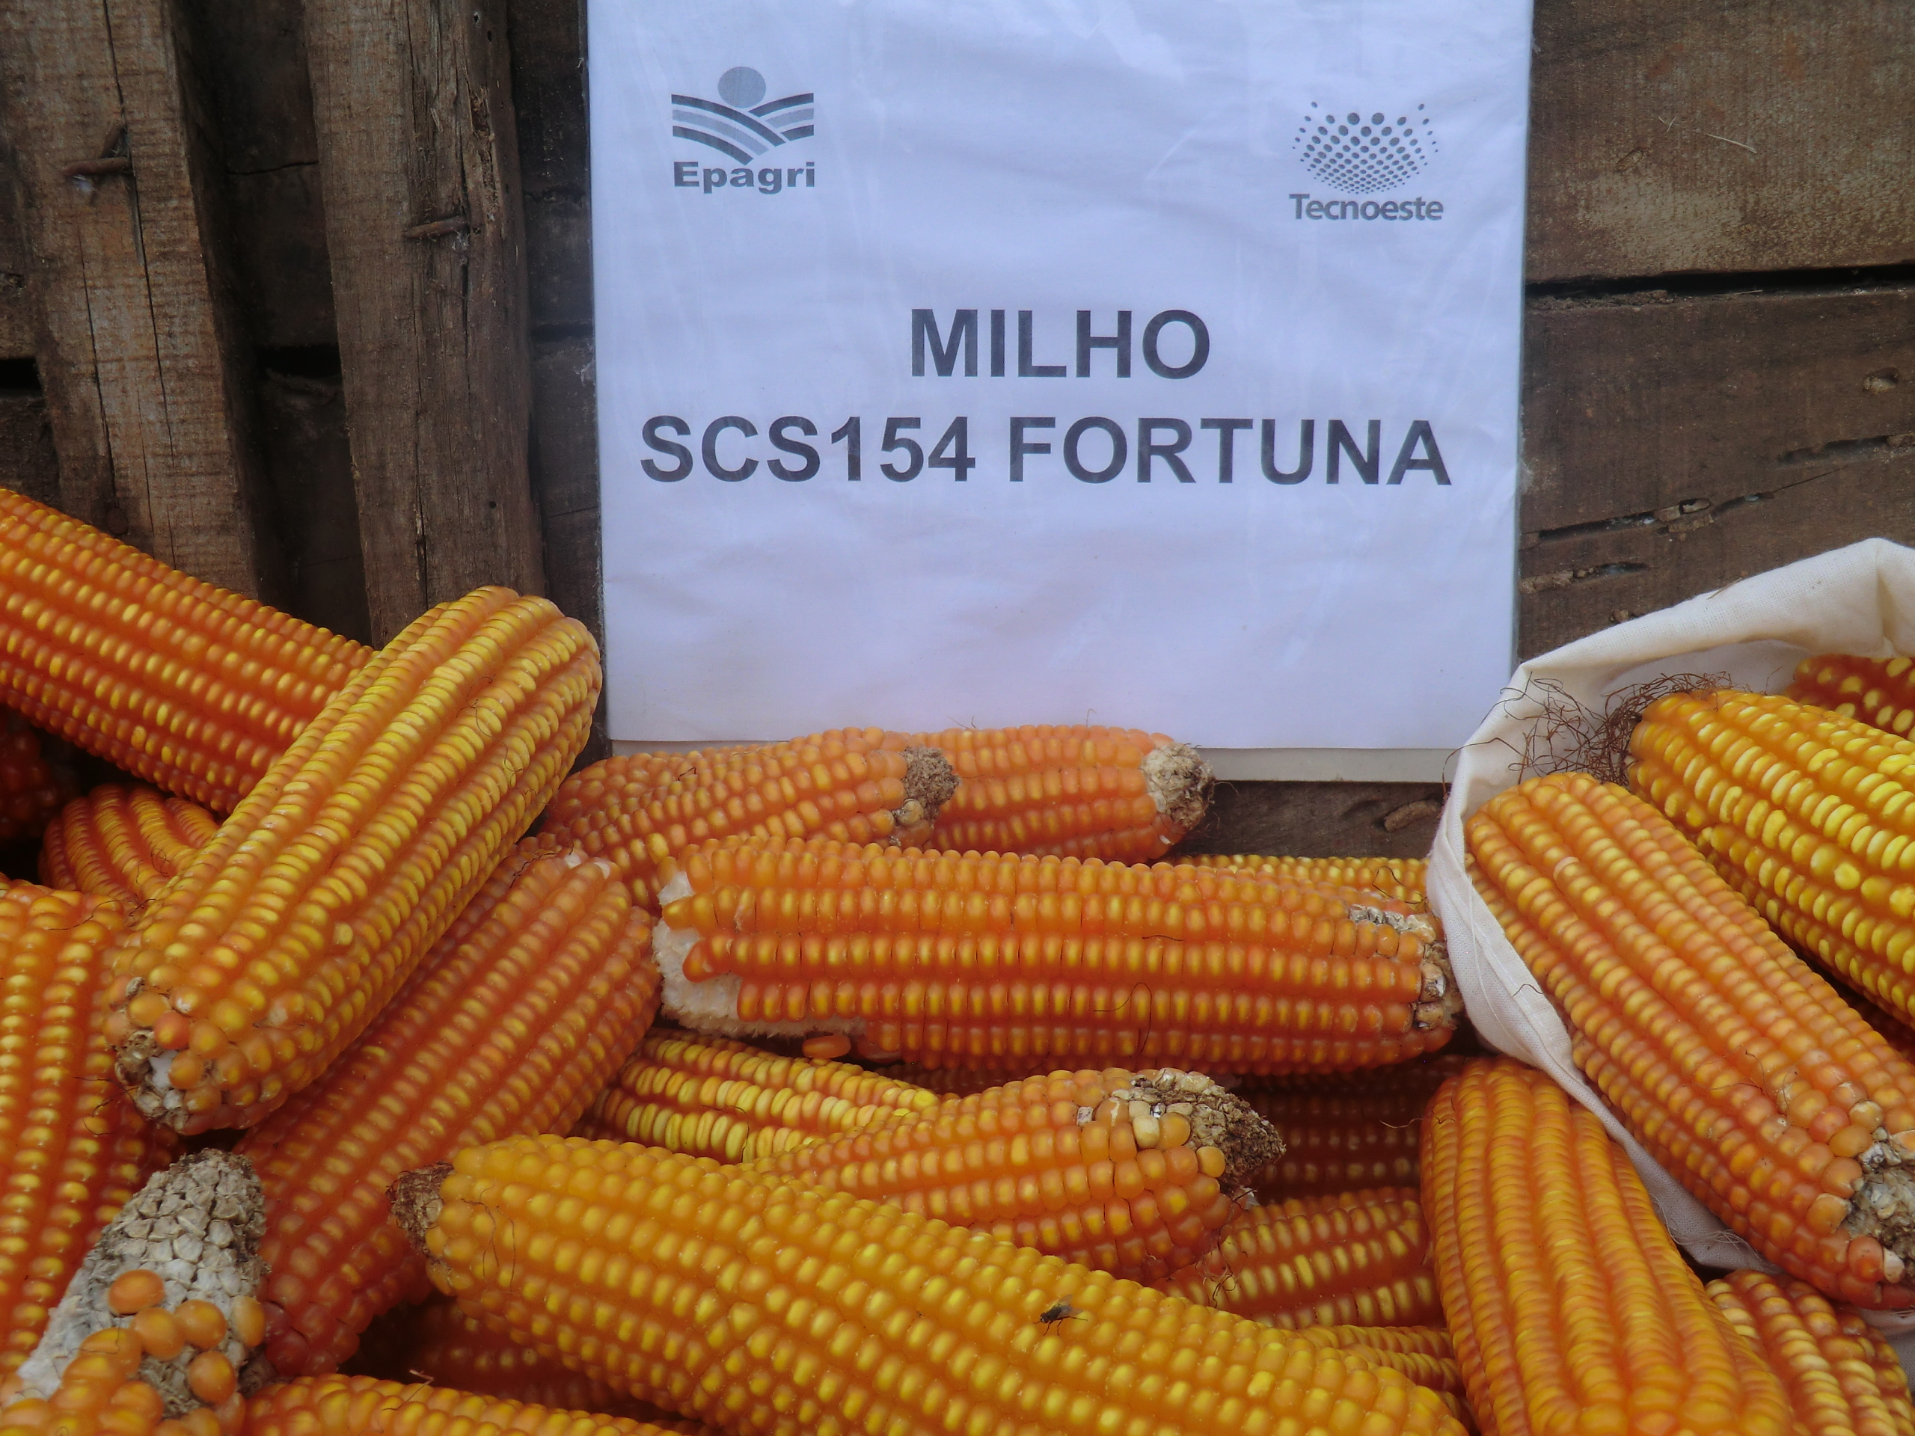
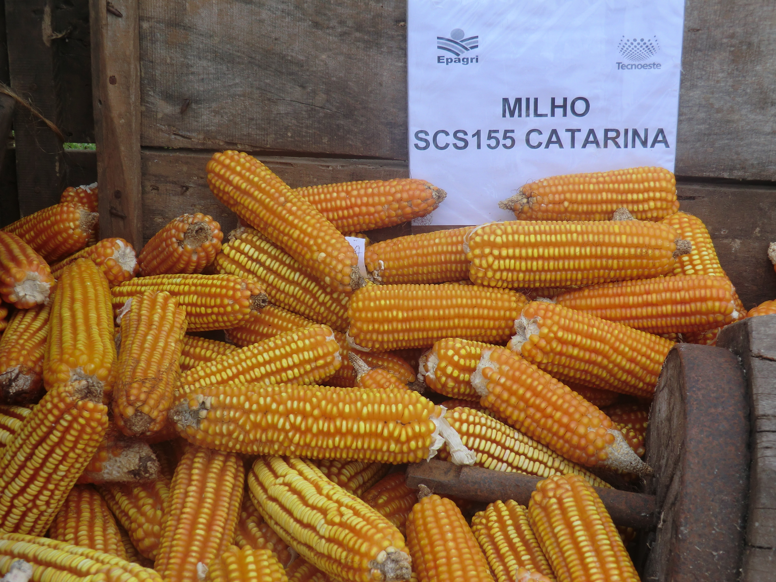
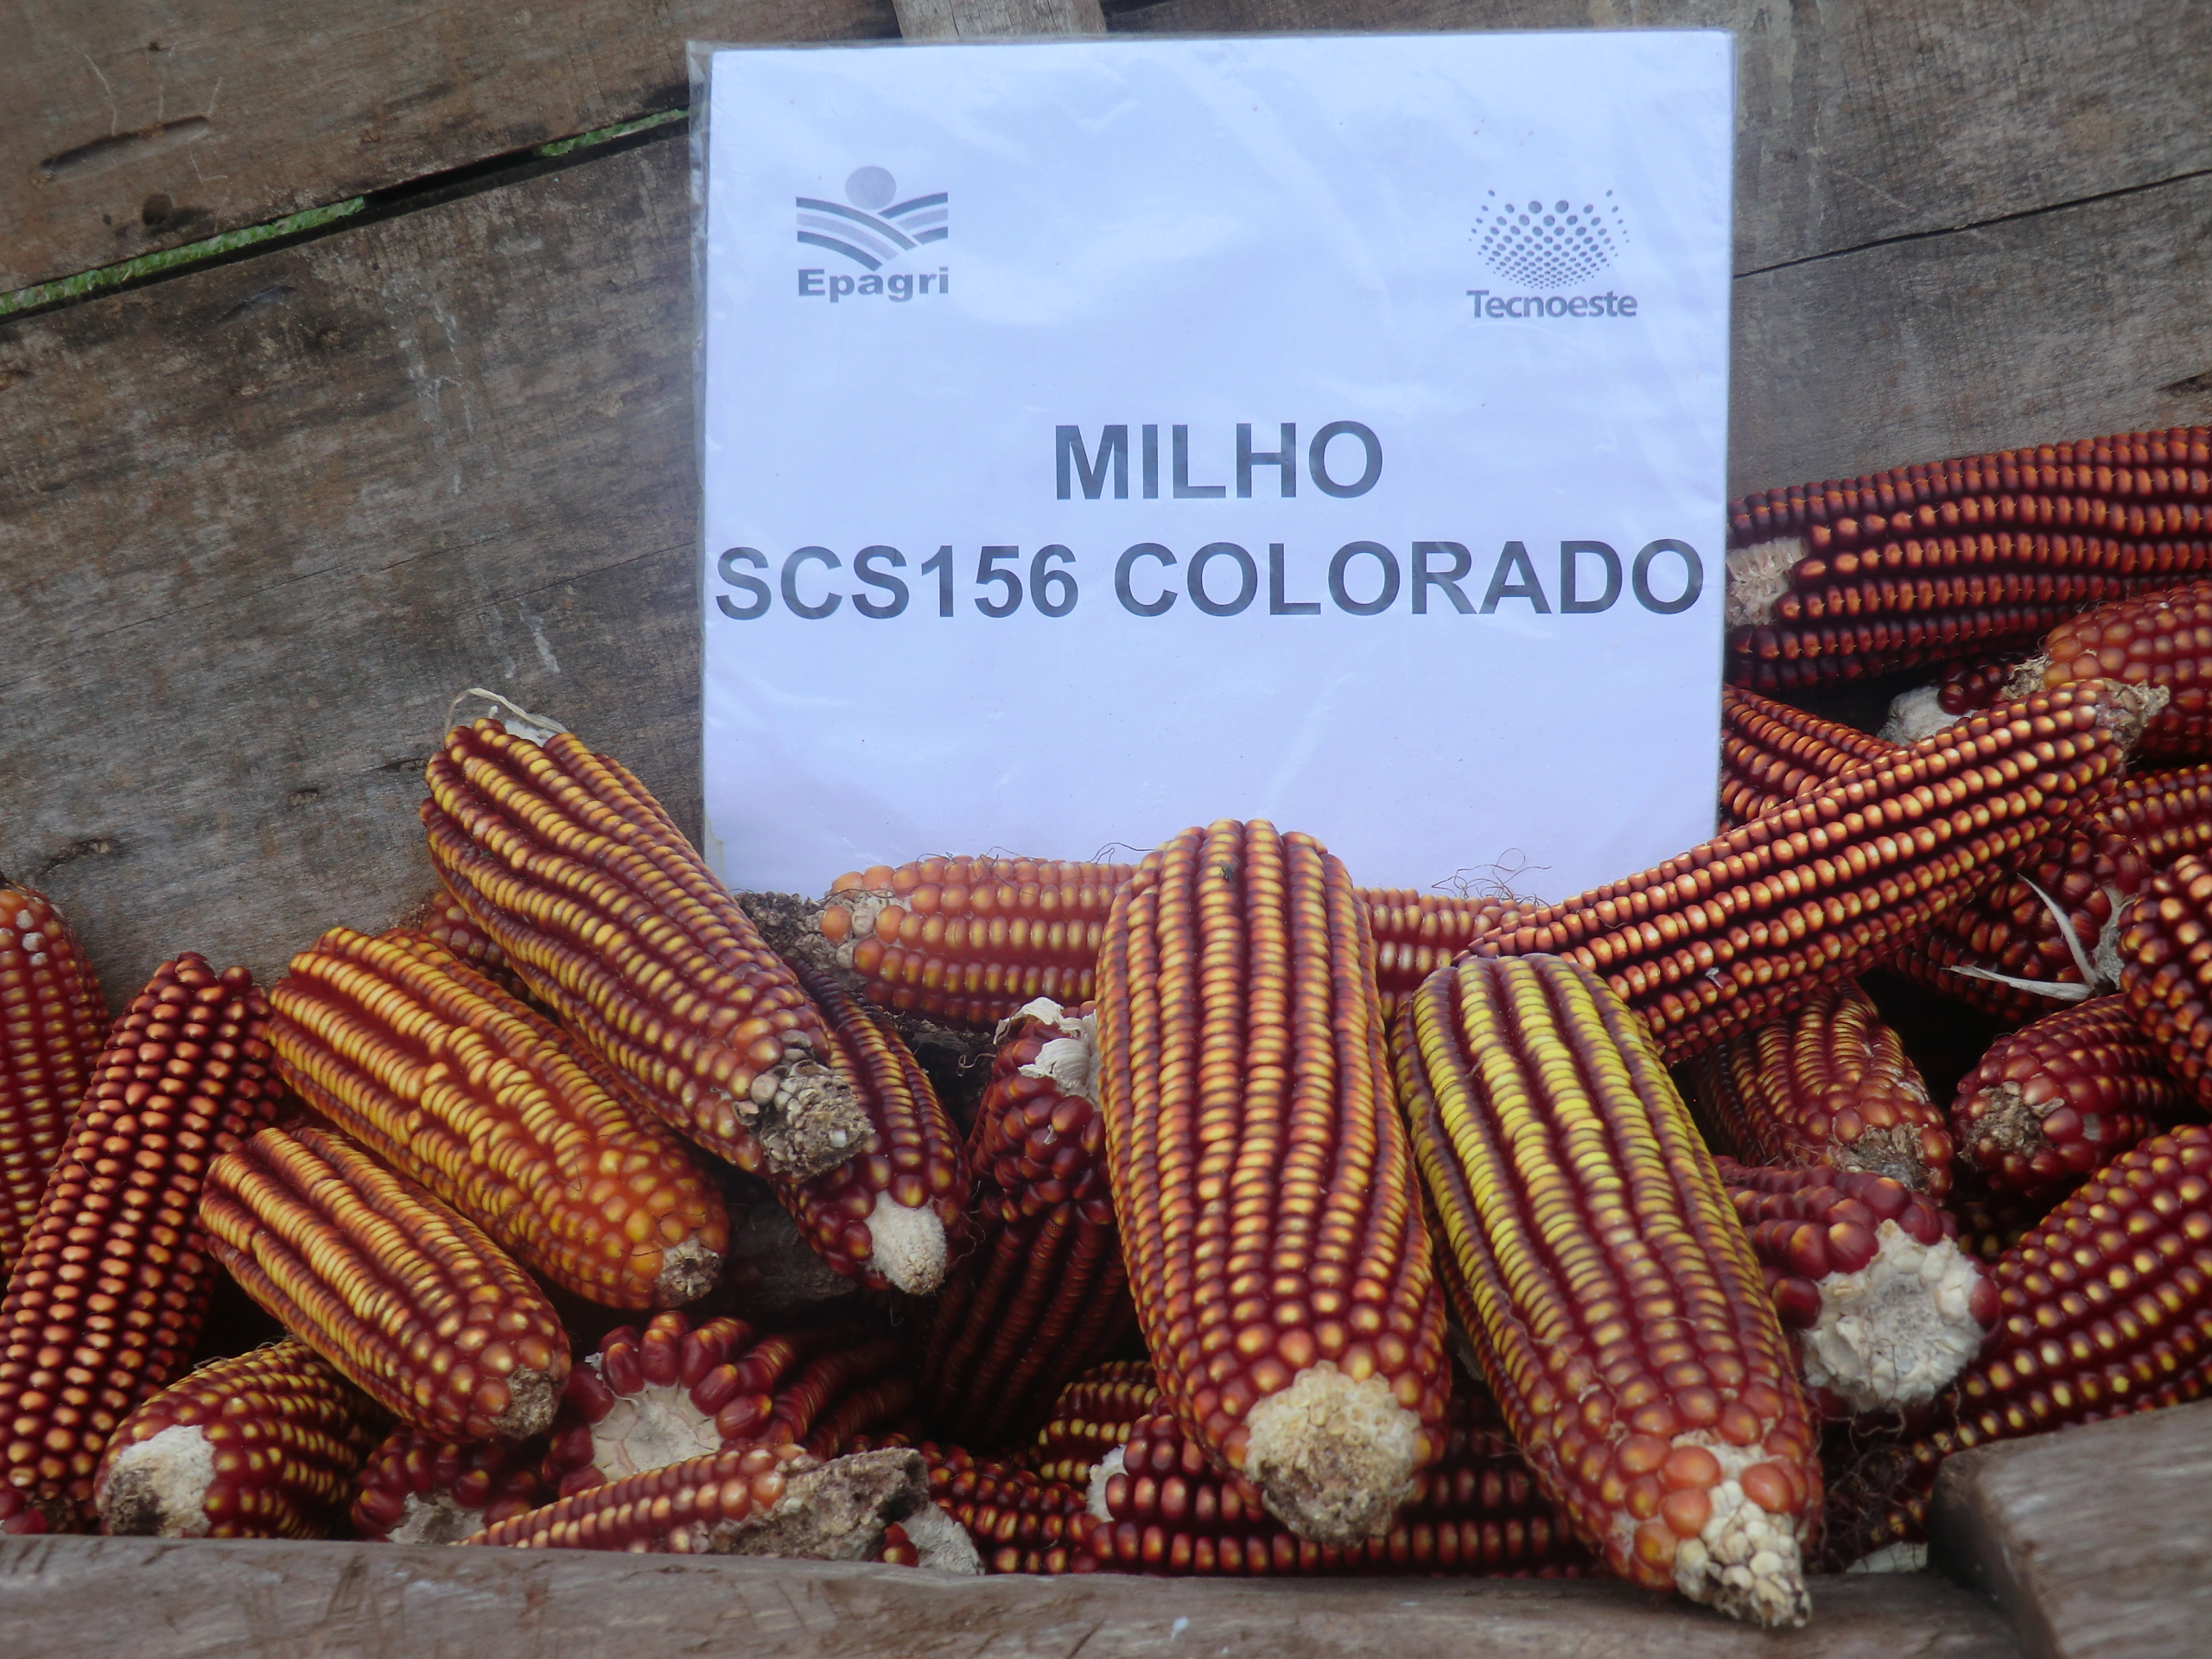

Slide 12
Variedades de polinização aberta – VPA
O desenvolvimento de novos cultivares de milho do tipo varietal, “variedades de polinização aberta” ou “variedades melhoradas”, resulta em um potencial produtivo muito superior ao das tradicionais variedades crioulas ou locais (EMYGDIO et al., 2008).
Essa superioridade pode ser atribuída, em parte, ao:
processo de melhoramento usado no desenvolvimento desses cultivares, como a seleção para estresses abióticos (tolerância à seca, ao alumínio, ao baixo uso de insumos), e,
em parte, à própria constituição genética dessas novas variedades, em sua maioria, desenvolvidas a partir de populações (EMYGDIO et al., 2008).
Portanto, são cultivares com base genética ampla (alta variabilidade), o que contribui para seu aumento produtivo e sua maior estabilidade.

Slide 13
Variedades de polinização aberta – VPA
Três fatores que colocam os cultivares de milho do tipo varietal de polinização aberta como uma excelente opção de cultivo para agricultores de pequena propriedade:
O baixo custo da semente, até cinco vezes menor que o custo da semente de um cultivar híbrido;
A possibilidade de produção de semente própria, pois, ao contrário dos híbridos, as variedades não perdem o potencial produtivo quando plantadas na safra seguinte; e
A maior plasticidade das variedades, em condições de estresse, quando comparadas aos híbridos.
Além disso, as variedades de polinização aberta são aceitas nos sistemas de produção em agricultura orgânica.

Slide 14
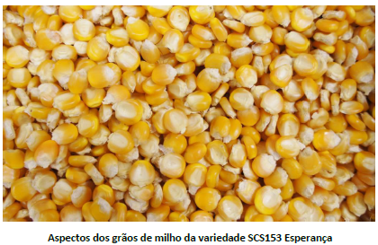
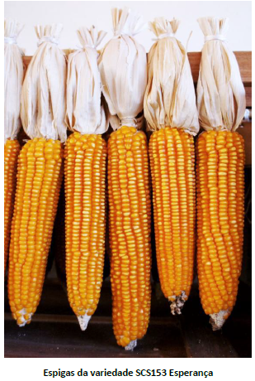
Características da variedade:
Ciclo: semiprecoce
Florescimento masculino: 80 dias
Florescimento feminino: 85 dias
Altura da planta: 260cm
Altura de inserção da espiga: 150cm
Empalhamento: alto
Sanidade de espiga: boa
Tolerância ao acamamento: alta
Tolerância ao quebramento: alta
Tolerância às doenças foliares: boa
Comprimento médio da espiga: 18cm
SCS153 Esperança
Diâmetro médio da espiga: 4,7cm
Textura dos grãos: dura
Coloração dos grãos: amarela a alaranjada
Densidade recomendada: 50 mil plantas/ha
Peso médio de mil sementes: 338g
Número de fileiras de grãos: 14 (12 a 16)
Potencial de rendimento: alto
Época de plantio: preferencialmente em setembro
Região de adaptação: estado de Santa Catarina, especialmente mesorregiões Oeste e Planalto Norte, com extensão de recomendação para Rio Grande do Sul e Paraná.

Slide 15
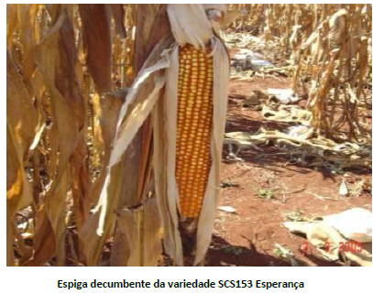

Slide 16
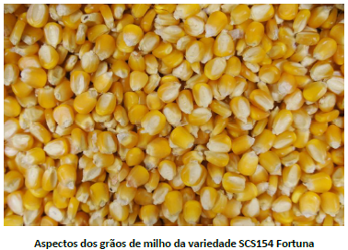
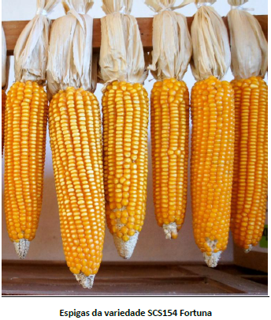
SCS154 Fortuna
Oriunda de um composto constituído por seis genótipos de ampla adaptação no estado de Santa Catarina, e após de seis ciclos de seleção foi registrada como variedade comercial, com o nome SCS 154 Fortuna.
Características da variedade:
Ciclo: precoce
Florescimento masculino: 76 dias
Florescimento feminino: 80 dias
Altura da planta: 230cm
Altura de inserção da espiga: 120cm
Empalhamento: alto
Sanidade de espiga: boa
Tolerância ao acamamento/quebramento: alta
Tolerância às doenças foliares: boa
Comprimento médio da espiga: 18cm
Diâmetro médio da espiga: 5,2cm
Textura dos grãos: dura
Coloração dos grãos: amarela a alaranjada
Densidade recomendada: 50.000 plantas/ha
Peso médio de mil sementes: 334g

Slide 17
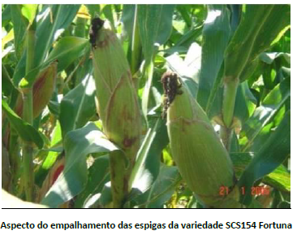
Número de fileiras de grãos: 16 (14 a 18)
Potencial de rendimento: alto
Época de plantio: preferencialmente em setembro
Região de adaptação: estado de Santa Catarina, especialmente mesorregiões Oeste e Planalto Norte, com extensão de recomendação para Rio Grande do Sul e Paraná.

Slide 18
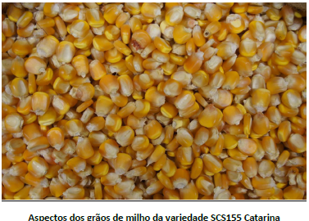
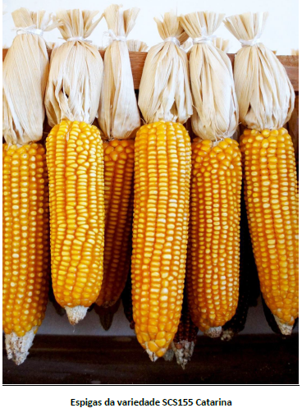
SCS155 Catarina
Características da variedade:
Florescimento masculino: 76 dias
Florescimento feminino: 80 dias
Altura média da planta: 230cm
Altura média da inserção da espiga: 120cm
Tipo de grão: duro
Comprimento médio das espigas: 19cm
Diâmetro médio das espigas: 5,2cm
Número de fileiras de grãos: 16 (14 a 18)
Coloração dos grãos: amarela a alaranjada
Empalhamento: alto (cobre completamente a espiga)
Peso médio de mil sementes: 421g
Qualidades nutricionais: 11,66% de PB
Limitações do cultivar: evitar plantios tardios e densidades superiores a 55 mil plantas/ha.
Região de adaptação: estado de Santa Catarina, especialmente mesorregiões Oeste e Planalto Norte, com extensão de recomendação para Rio Grande do Sul e Paraná.

Slide 19
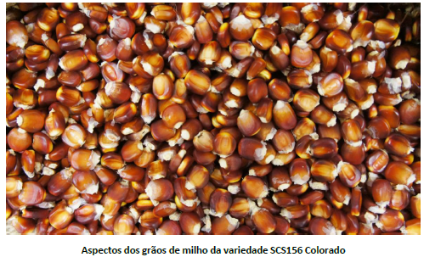
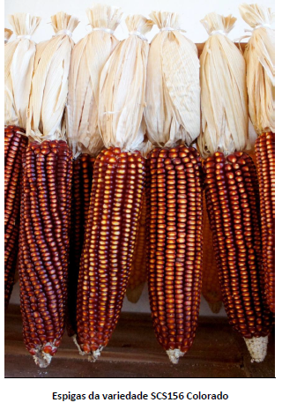
SCS156 Colorado
Constituída a partir de cruzamentos de 31 linhagens e 4 populações subtropicais recebidas do Centro Internacional de Mejoramiento de Maíz y Trigo (CIMMYT), no México.
Para a formação de um novo composto, procedeu-se a cruzamentos e seleções de plantas com características predominantemente de grãos vermelhos e sabugos finos.
Características da variedade:
Florescimento masculino: 74 dias
Florescimento feminino: 78 dias
Altura média da planta: 245cm
Altura média da inserção da espiga: 140cm
Tipo de grão: duro

Slide 20
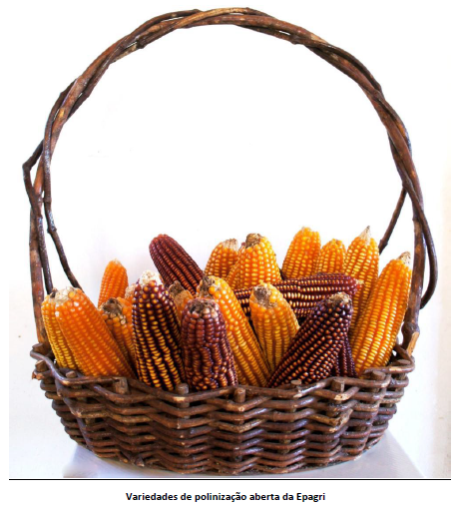
Comprimento médio das espigas: 18cm
Diâmetro médio das espigas: 5,1cm
Número de fileiras de grãos: 16 (14 a 18)
Coloração dos grãos: vermelha
Empalhamento: alto (cobre completamente a espiga)
Peso de mil sementes: 397g
Qualidades nutricionais: 10,03% de PB
Limitações do cultivar: evitar plantios tardios e densidades superiores a 55 mil plantas/ha.
Região de adaptação: estado de Santa Catarina, especialmente mesorregiões Oeste e Planalto Norte.
As variedades melhoradas apresentam maior resistência e tolerância aos diversos estresses ambientais, principalmente à seca, e resistência a ataques de pragas e doenças, o que pode ser explicado pela sua maior diversidade na composição genética.

Slide 22
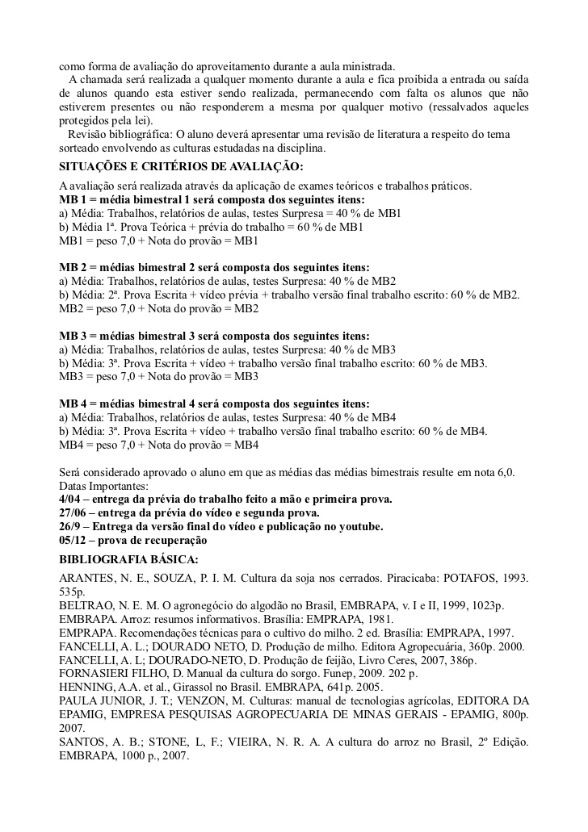

Slide 23
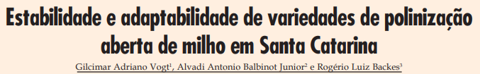
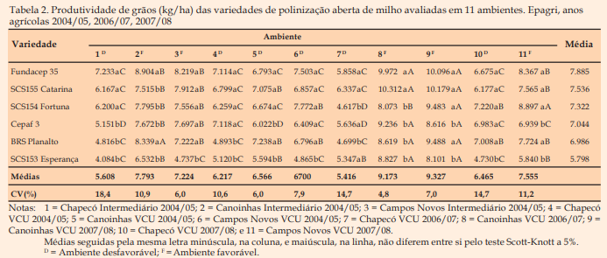
objetivo deste trabalho foi estimar a estabilidade e a adaptabilidade de seis variedades de polinização aberta de milho no Estado de Santa Catarina.
Essas variedades foram cultivadas em 11 ensaios nos anos agrícolas 2004/05, 2006/07
e 2007/08. A estabilidade e a adaptabilidade foram avaliadas por três metodologias. Não foi possível identificar nenhuma variedade de adaptação geral. As variedades melhoradas Fundacep 35 e SCS155 Catarina foram as que mais se
aproximaram do genótipo ideal.

Slide 24
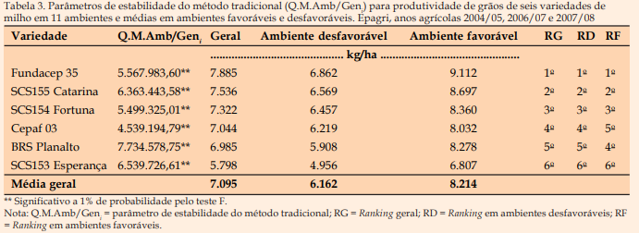
objetivo deste trabalho foi estimar a estabilidade e a adaptabilidade de seis variedades de polinização aberta de milho no Estado de Santa Catarina.

Slide 25
